Slide 1



Slide 2

Título da publicação
(Centralizado, fonte Times New Roman número 25 em negrito)
Autor¹; autor²; autor³; orientador⁴.
(Nome completo, e-mail e instituição vinculada; centralizado, fonte Arial, número 20)

Slide 3
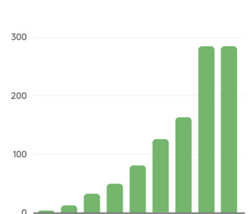
INTRODUÇÃO
Na Introdução deverão constar os objetivos, hipóteses (quando houver), área de estudo (quando houver) e a justificativa do trabalho em forma sucinta e objetiva (texto justificado, fonte Times New Roman, número 18, espaçamento simples).
Figura 1: Exemplo / Fonte: www.exemplo.com

Slide 4
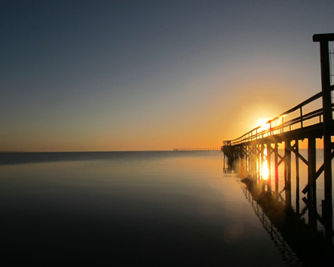
METODOLOGIA
Aqui o autor deve explicar como o trabalho foi realizado, expondo os procedimentos que foram adotados para a realização da pesquisa e geração dos resultados (Justificado, fonte Times New Roman, número 18).
Figura 2: Exemplo / Fonte: www.exemplo.com

Slide 5
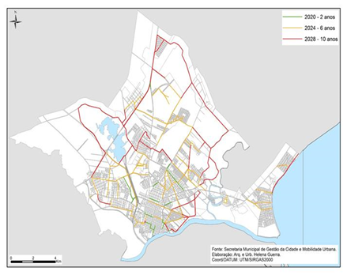
RESULTADOS
Nesta parte do escrito, deve-se apresentar o que já foi feito até o momento, quais os resultados encontrados e/ou esperados.(texto justificado, fonte Times New Roman, número 18). Em caso de conteúdos cartográficos, imagens e outras formas de representação, deverão ser redimensionadas em formato nítido e respeitando as dimensões dos demais conteúdos da apresentação, além das devidas referências do conteúdo, conforme os exemplos aqui apresentados.
Figura 3: Exemplo / Fonte: www.exemplo.com

Slide 6
CONCLUSÕES
Aqui, os autores deverão elaborar suas conclusões. Elas devem ser breves e responder às questões da pesquisa levantadas na Introdução. (texto justificado, Times New Roman, número 18).

Slide 7
REFERÊNCIAS
As referências devem ser completas e precisas e devem incluir todas as bibliografias citadas no texto desta apresentação, além do material cartográfico, softwares, consultas na internet e demais referências utilizadas. As referências devem estar de acordo com a NBR10520:2001 da ABNT. As referências deverão estar em formato Times New Roman, 15, justificado e espaçamento simples. (Modelo Referência / Livros: SOBRENOME, Nome. Título da obra. Local de edição. Editora. Ano de publicação. Exemplo: SANTOS, M. A natureza do espaço. São Paulo: Edusp, 2004.)

